Slide 1
Лабораторна робота № 5
Створення локального репозиторію

Slide 2
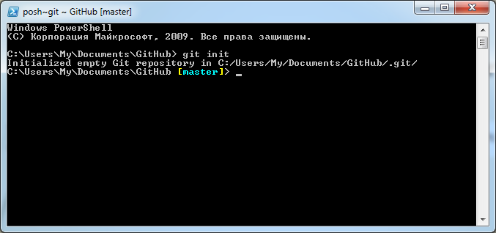
Ініціалізація локального репозиторію

Slide 3
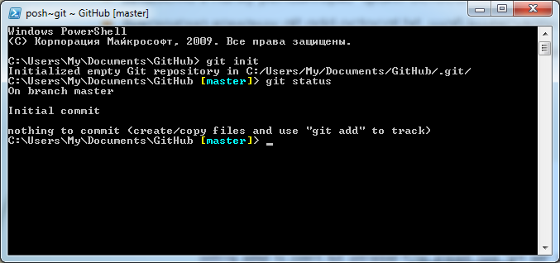
Перевірка стану репозиторію

Slide 4
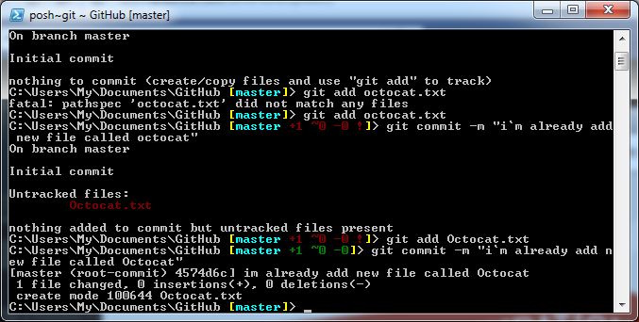
Додавання нового файлу до репозитирію та підтвердження команди з використанням коментаря

Slide 5
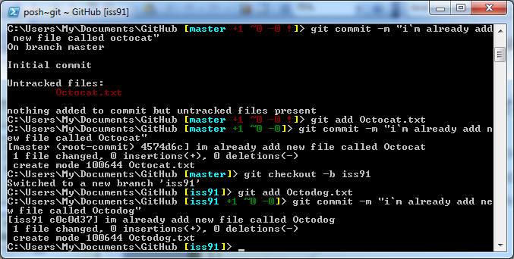
Створення нової гілки в локальному репозиторії та додавання нового файлу

Slide 6
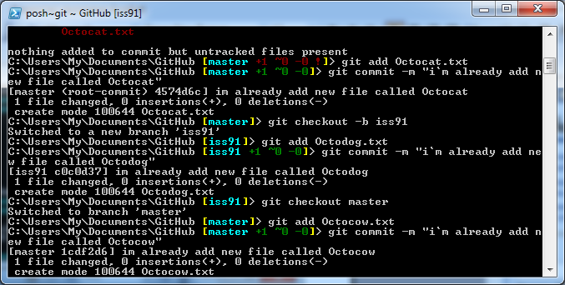
Перехід на основну гілку для додавання

Slide 7
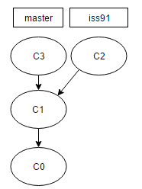
Вигляд репозиторію на момент виконання попередніх команд

Slide 8
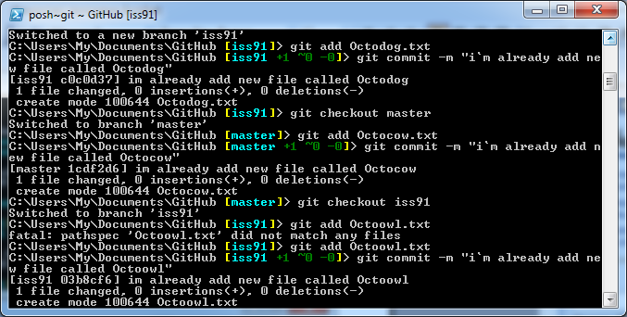
Перехід на сусідню гілку гілку для додавання нового файлу

Slide 9
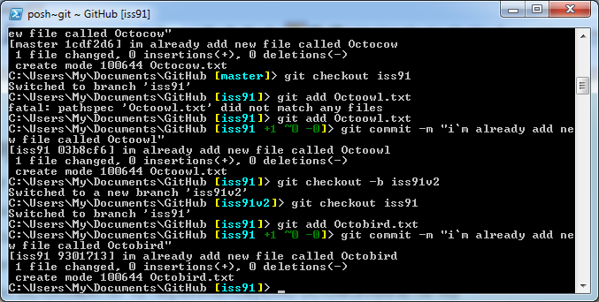
Створення нової гілки 2 версії, додавання файлу, та перехід на гліку 1 версії

Slide 10
Індексування файлів, для перевірки змін та подальшої роботи

Slide 11
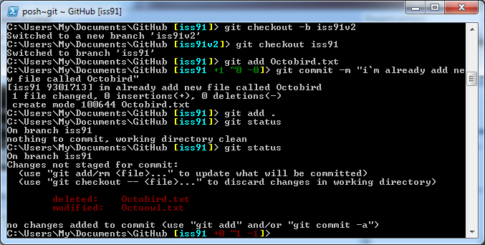
При індексуванні можна помітити наступні символи + ~ -, що означають доданий файл, змінений і видалений

Slide 12
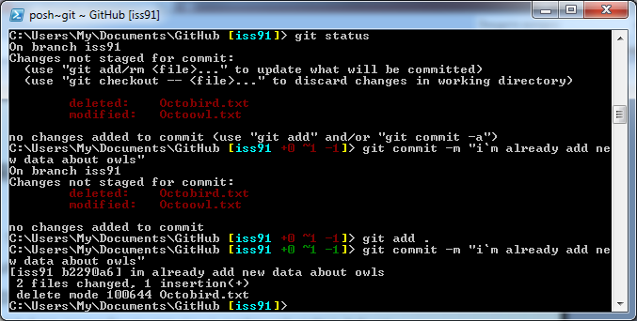
Підтвердження змін та перехід на гілку 2 версії, індексування та підтвердження змін

Slide 13
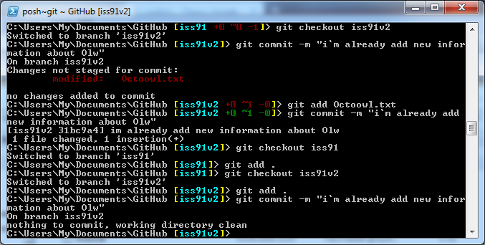
Додавання нових файлів на 3 гілці

Slide 14
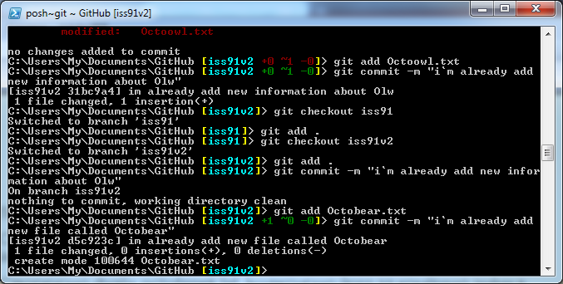
Перехід на основну гілку та додавання нових файлів

Slide 15
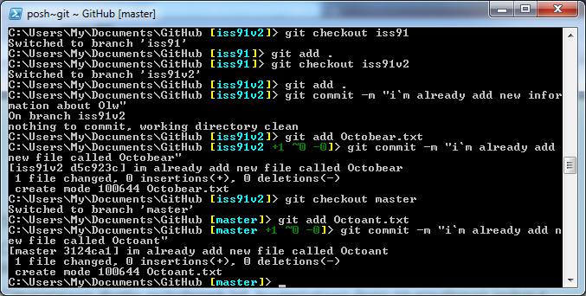
Зміна файлів та додавання нових

Slide 16
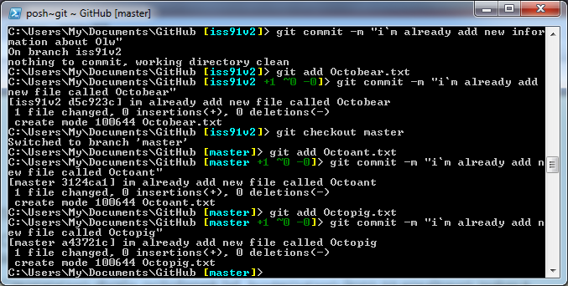
Вигляд виконаних попередніми команд

Slide 17
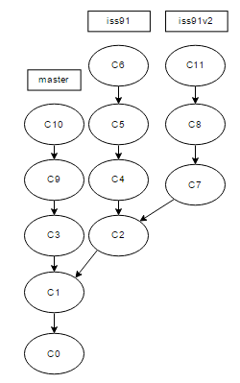
Перехід на основну гілку та додавання нових файлів

Slide 18
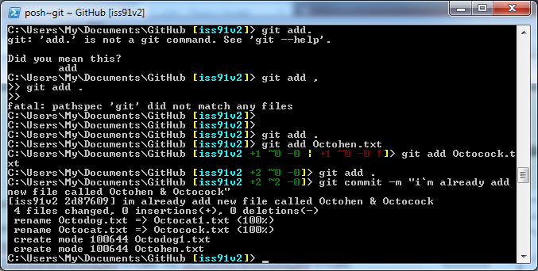
Перехід на основну гілку та додавання нових файлів

Slide 19
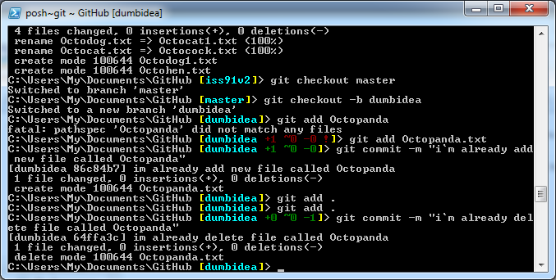
Додавання нової гілки, нових файлів, видалення їх та підтвердження змін

Slide 20
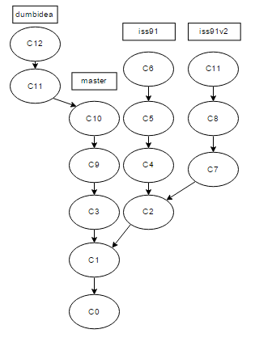
Вигляд гілок при виконанні усіх кроків

